Slide 1

CamFlex
감성적인 힐링을 보내기 위한 캠핑장 예약 서비스
자바 웹 프로그래밍 개발자 양성 과정 - 팀 프로젝트
팀장 : 현용주
팀원 : 김도윤, 이형민
시연 영상 :
프로젝트 산출물 : git

Slide 2
1. 개발목적 및 요구사항
2. 역할분담 및 일정
3. 개발환경
INDEX
4. Use-case Diagram
5. DB 구조
6. 프로그램 구조
7. UI 및 기능
8. 후기 및 QnA

Slide 3

개발목적

Slide 4

개발목적 및 요구사항
01
개발목적
02
03
04
지친 현대인들의
감성적인 힐링을 위한
편리한 ‘각종 캠핑 구역 공간 예약 서비스’를
제공하는 사이트
05
06
07
08

Slide 5
사용자 요구사항
비회원 이용 가능

Slide 6
개발목적 및 요구사항
01
사용자 요구사항
비회원 이용가능
02
1. 메인페이지
상단메뉴 : , 공지사항, 예약, 마이페이지, 로그인, 회원가입
콘텐츠영역 : 홍보 사진
하단메뉴 : 회사정보(업체명, 사업자등록번호, 전화번호,
이메일, 대표, 주소)
2. 공지사항
공지사항
최신 등록일 기준 리스트
읽기만 가능
03
04
05
06
07
08

Slide 7
개발목적 및 요구사항
01
사용자 요구사항
비회원 이용가능
02
3. 캠핑장 조회
예약 종류 선택 : 오토캠핑, 글램핑, 차박 등 3종류
오토캠핑 조회
유형 선택 : A형, B형
조회 시 해당 캠핑장 사진 및 설명 나열
밑에 다른 사진 클릭 시 확대 사진 변경
하단에 리뷰 리스트 나열
상세페이지 : 사진, 공간설명(제공서비스 포함), 가격, 예약 버튼, 목록 버튼, 리뷰 리스트
기본 제공사항 : 코로나19 방역소독, 편의점, 주차공간(동당 1대), 개인사물함(일 2천원)
사용인원 – 기본은 2인 기준, 인원 추가 시 성인 20,000원, 미성년 10,000, 5세 미만은 무료
예약 버튼 누르면 예약 신청 페이지로 이동
03
04
05
06
07
08

Slide 8
개발목적 및 요구사항
01
사용자 요구사항
비회원 이용가능
02
3. 캠핑장 조회
글램핑 조회
유형 선택 : A형, B형, C형, D형
조회 시 해당 캠핑장 사진 및 설명 나열
밑에 다른 사진 클릭 시 확대 사진 변경
하단에 리뷰 리스트 나열
상세페이지 : 사진, 공간설명(제공서비스 포함), 가격, 예약 버튼, 목록 버튼, 리뷰 리스트
기본 제공사항 : 원목침대, 49인치TV, 에어컨, 개별샤워화장실, 무드등, 쇼파, 온수기, 전기장판(동절기), 좌식테이블, 냉장고, 전기밥솥, 커피포트, 전자레인지, 드라이기, 샴푸, 린스, 바디워시, 바디타올, 비누, 휴지, 수건, 바베큐그릴, 개별야외테라스, 냄비, 후라이팬, 4인기준식기세트, 칼도마, 집게가위, 개별싱크대, 코로나19 방역소독, 편의점, 주차공간(동당 1대), 개인사물함(일 2천원)
사용인원 – 기본은 2인 기준, 인원 추가 시 성인 20,000원, 미성년 10,000, 5세 미만은 무료
예약 버튼 누르면 예약 신청 페이지로 이동
03
04
05
06
07
08

Slide 9
개발목적 및 요구사항
01
사용자 요구사항
비회원 이용가능
02
3. 캠핑장 조회
차박 조회
유형 선택 : A형, B형
조회 시 해당 캠핑장 사진 및 설명 나열
밑에 다른 사진 클릭 시 확대 사진 변경
하단에 리뷰 리스트 나열
상세페이지 : 사진, 공간설명(제공서비스 포함), 가격, 예약 버튼, 목록 버튼, 리뷰 리스트
기본 제공사항 : 코로나19 방역소독, 편의점, 주차공간(동당 1대), 개인사물함(일 2천원)
사용인원 – 기본은 2인 기준, 인원 추가 시 성인 20,000원, 미성년 10,000, 5세 미만은 무료
예약 버튼 누르면 예약 신청 페이지로 이동
03
04
05
06
07
08

Slide 10
사용자 요구사항
회원만 이용 가능

Slide 11
개발목적 및 요구사항
01
사용자 요구사항
회원 이용가능
02
1. 로그인
아이디 찾기
이름, 전화번호로 해당하는 아이디 검색
아이디를 페이지에서 띄워줌
비밀번호 찾기
이름, 아이디로 검색
해당 메일주소로 인증번호를 보낸 후 인증하고 비밀번호 변경
03
04
05
06
07
08

Slide 12
개발목적 및 요구사항
01
사용자 요구사항
비회원 이용가능
02
2. 캠핑장 예약
캠핑장 예약
오른쪽에 객실정보 및 현재 객실 예약 리스트 출력
왼쪽에 달력 예약 출력
예약 달력에서 시작일, 종료일 클릭 시 예약 버튼 활성화
목록 버튼 클릭 시 캠핑장 리스트로 이동
예약 버튼 누르면 예약 동의 페이지로 이동
3. 예약 동의
캠핑장 예약 동의
각종 이용약관 동의 클릭 시 내용 출력
각종 이용약관 미 동의 시 예약 불가능
예약 내용 및 최종 결제금액 출력
예약 버튼 클릭 시 예약 진행
03
04
05
06
07
08

Slide 13
개발목적 및 요구사항
01
사용자 요구사항
회원 이용가능
02
4. 마이페이지 - 내정보, 내 실시간 예약 리스트, 내 지난 예약 리스트
내정보
아이디, 이름 핸드폰 번호 생년월일 확인 가능
수정하기 클릭 시 비밀번호 확인 후 핸드폰번호 수정 가능
내 실시간 예약 리스트
예약번호, 상품번호, 예약 시작일, 예약 종료일, 총 금액, 결제 방법, 예약 상태, 예약취소
예약 상태 : 대기, 확정
예약 취소신청 가능(예약일 시작 전)
예약 취소 시 사유 필수로 기입
내 지난 예약 리스트
예약번호, 상품번호, 금액, 예약 시작일, 예약 종료일, 리뷰
리뷰 작성 클릭 시 리뷰작성 페이지로 이동하고 리뷰 작성 완료 후 캠핑장 상세 페이지로 이동
리뷰는 1회만 작성 가능
03
04
05
06
07
08

Slide 14
개발목적 및 요구사항
01
사용자 요구사항
회원 이용가능
02
4. 마이페이지 – 내 예약 취소 리스트, 1:1 문의
내 예약 취소 리스트
예약번호, 상품번호, 금액, 예약 시작일, 예약 종료일, 예약 확정일, 취소 사유
1:1 문의
번호, 제목, 작성일
제목 클릭 시 상세 페이지로 이동
문의 작성 시 수정 및 삭제 불가
03
04
05
06
07
08

Slide 15
관리자 요구사항

Slide 16
개발목적 및 요구사항
01
관리자 요구사항
02
1. 메인 페이지
전일 매출 표시
신규 예약 대기 표시
클릭 시 신규 예약 리스트로 이동
금일 방문 고객 표시
클릭 시 예약 리스트로 이동 후 예약 시작일을 오늘날짜로 검색해서 출력
신규 회원 표시
클릭 시 회원 리스트로 이동 후 가입일을 오늘날짜로 검색해서 출력
03
04
05
06
07
08

Slide 17
개발목적 및 요구사항
01
관리자 요구사항
02
2. 통계 페이지 관리
캠핑장 예약 / 취소 통계
월별 매출 통계 차트
캠핑존 별 예약 통계 차트
예약 취소 사유 통계 차트
3. 회원 페이지 관리
회원 리스트 출력
회원 전체 리스트를 최근 가입일 순으로 정렬(기본)
회원 번호, 아이디(이메일), 이름, 전화번호, 가입일
회원 아이디, 이름, 전화번호를 키워드로 검색기능 추가
03
04
05
06
07
08

Slide 18
개발목적 및 요구사항
01
관리자 요구사항
02
4. 예약 페이지 관리
예약 리스트
예약번호, 상품번호, 아이디, 금액, 예약 신청일, 예약 시작일, 예약 종료일, 예약 확정일
아이디, 날짜, 오늘날짜를 키워드로 검색기능 추가
신규 예약 리스트
예약번호, 상품번호, 아이디, 금액, 예약 신청일, 예약 시작일, 예약 종료일, 예약 승인, 예약 취소
리스트에서 예약 승인 / 예약 취소 가능
예약 취소 리스트
예약번호, 상품번호, 아이디, 금액, 예약 신청일, 예약 시작일, 예약 종료일, 예약 확정일, 취소 사유
03
04
05
06
07
08

Slide 19
개발목적 및 요구사항
01
관리자 요구사항
02
5. 게시판 관리 – 입주승인, 갱신승인, 취소승인, 갱신안내메일
공지사항
글 번호, 작성자, 글 내용, 작성일
하단에 등록 버튼 클릭 시 글쓰기 폼 불러옴
제목 클릭 시 상세 페이지로 이동
상세 페이지에서 편집기능 클릭 시 수정 폼 불러옴
문의 게시판
글 번호, 문의항목, 아이디, 글 제목, 작성일
제목 클릭 시 상세 페이지로 이동
사용자가 작성한 글 상세 페이지에서 답변 버튼 클릭 시 글쓰기 폼 불러옴
답변 작성 시 순서가 사용자가 작성한 글 밑으로 들어감(계층형)
관리자가 작성한 글 상세 페이지에서 수정 버튼 클릭 시 수정 폼 불러옴
03
04
05
06
07
08

Slide 20
개발목적 및 요구사항
01
관리자 요구사항
02
6. 상품 관리
캠핑 리스트
상품번호, 구분, 상품명, 등록일
상품명 클릭 시 해당 상품 상세 페이지로 이동
상품 상세 페이지에서 수정 버튼 클릭 시 수정 폼 불러옴
캠핑 상품 등록
상품 등록 폼 불러옴
7. 로그인
관리자용 아이디로만 접속 가능
03
04
05
06
07
08

Slide 21
역할분담 및 일정

Slide 22
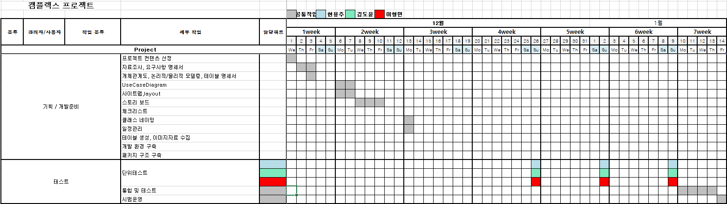
역할분담 및 일정
01
공통일정
02
03
04
05
06
07
08

Slide 23
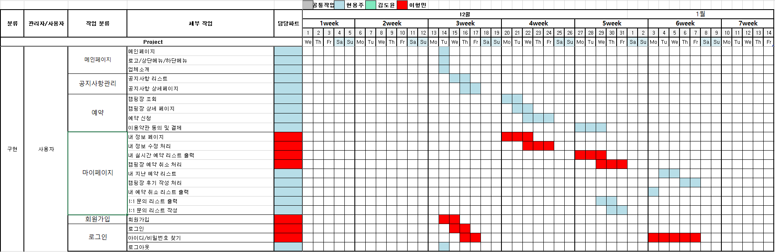
역할분담 및 일정
01
사용자
02
03
04
05
06
07
08

Slide 24
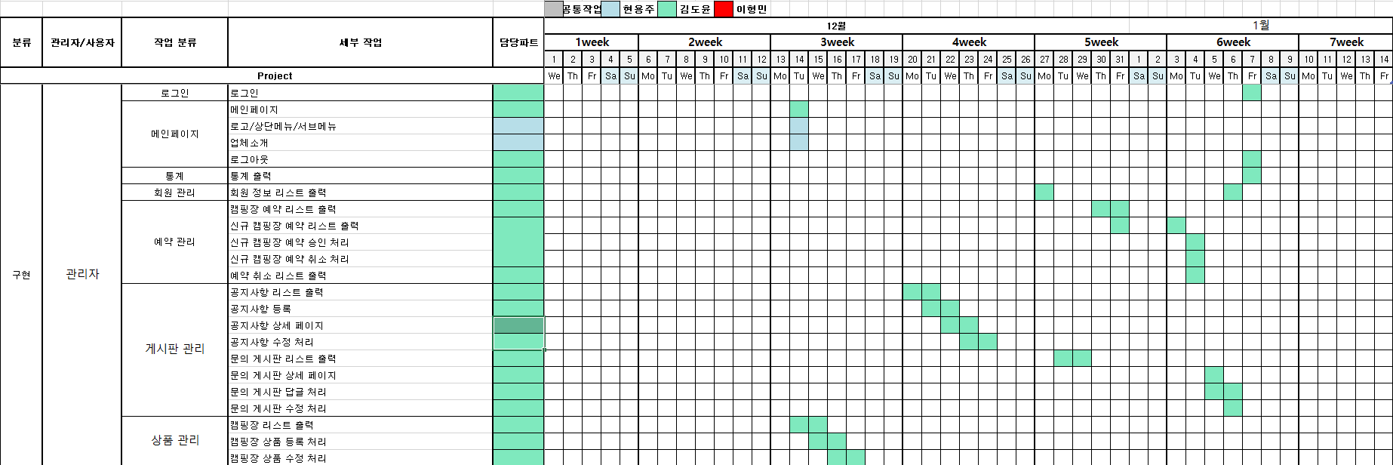
역할분담 및 일정
01
관리자
02
03
04
05
06
07
08

Slide 25
개발환경

Slide 26
개발환경
01
개발환경
02
개발 OS : WINDOW 10 home
DB 서버 : Oracle 18
JDK 버전 : jdk-11.0.2
WAS : apache-tomcat-9.0.54
Spring framework-version : 5.0.7. RELEASE
웹 표준 준수 : HTML5, CSS3
개발 언어 : JAVA, HTML5, CSS3, JQuery, JSP, JavaScript, XML, MyBatis
데이터베이스 모델링 툴 : ERWin 7.3.0.1666, StarUML
문서화 : 한컴 오피스 2014 한글, 한셀, 한쇼, Microsoft Office 2013 Excel
형상관리 : GitHub
플러그인 : Bootstrap-3.4.1
개발Tool : Eclipse-jee-2021-03-R-win32-x86_64, SQL Developer 21.2.1
API : JFree Chart
03
04
05
06
07
08

Slide 27
Use-case Diagram

Slide 28
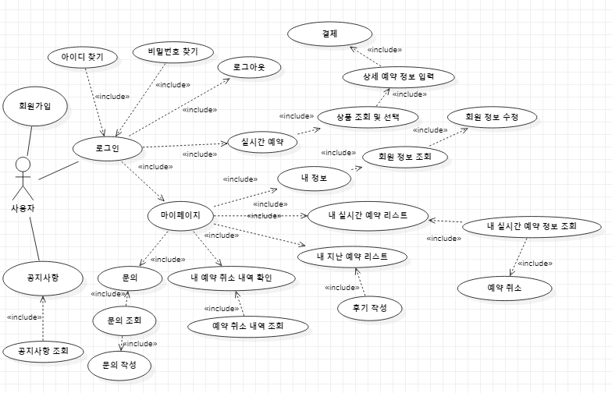
Use-case Diagram
01
사용자
Use-case
Diagram
02
03
04
05
06
07
08

Slide 29
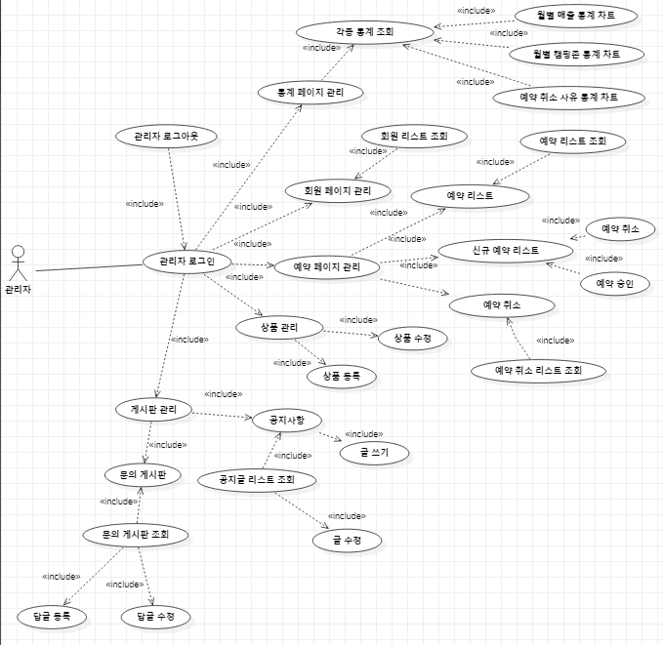
Use-case Diagram
01
관리자
Use-case
Diagram
02
03
04
05
06
07
08

Slide 30
DB 구조

Slide 31
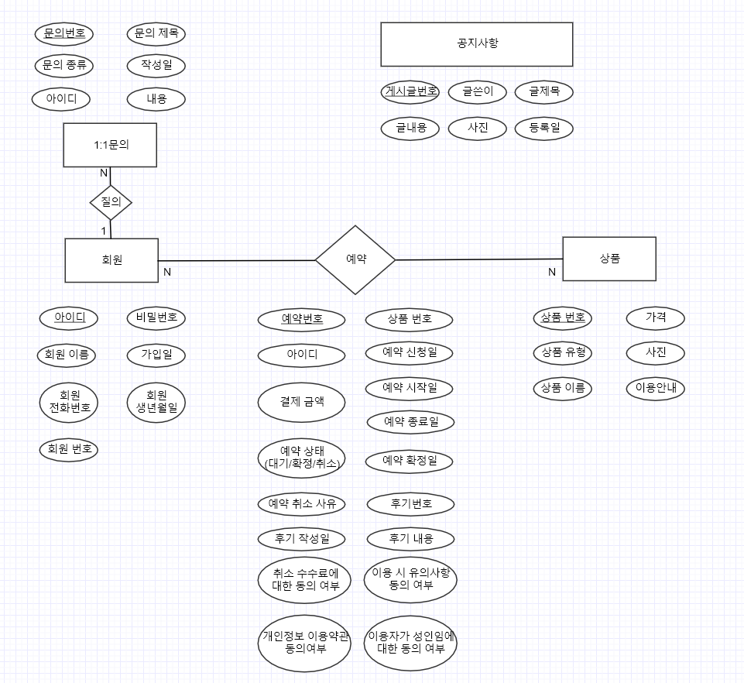
DB 구조
01
개체관계도
02
03
04
05
06
07
08

Slide 32
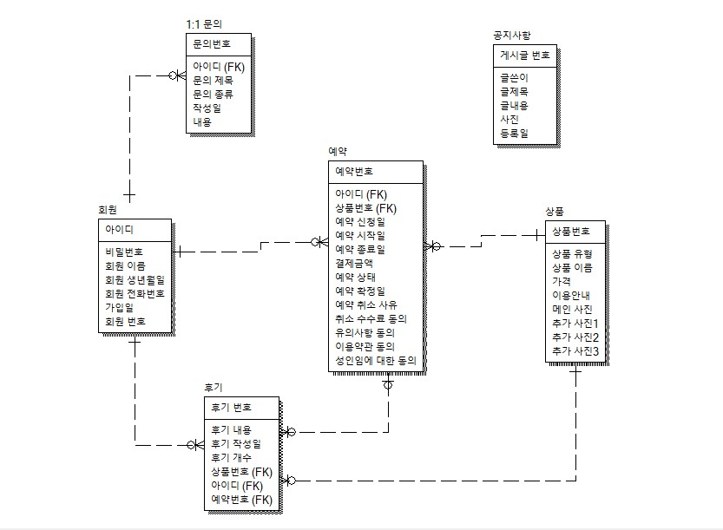
DB 구조
01
논리적
모델링
02
03
04
05
06
07
08

Slide 33
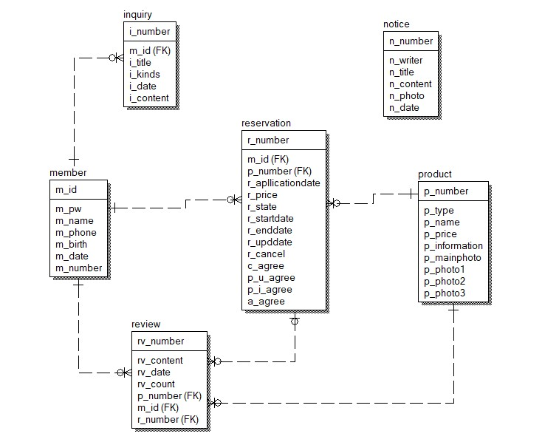
DB 구조
01
물리적
모델링
02
03
04
05
06
07
08

Slide 34
프로그램 구조

Slide 35
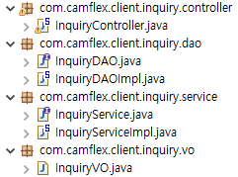
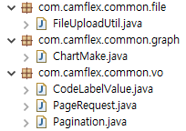

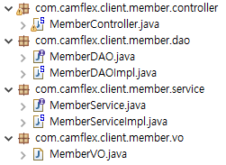
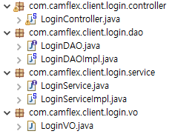
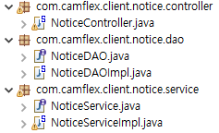
프로그램 구조
01
사용자 SPRING MVC 구조
02
03
04
05
06
메인
문의게시판
파일 업로드, 페이징, 차트 이미지 생성
07
08
마이페이지
로그인
공지사항

Slide 36
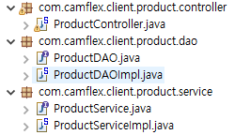
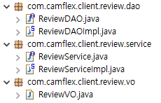
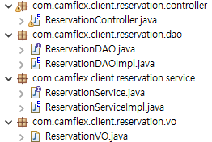
프로그램 구조
01
사용자 SPRING MVC 구조
02
03
04
05
06
리뷰
캠핑장 상품
07
08
캠핑장 예약

Slide 37
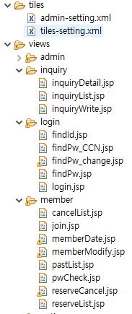
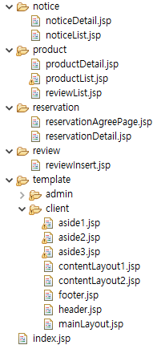
프로그램 구조
01
사용자 SPRING MVC 구조 - VIEW
02
03
04
05
06
07
08
사용자 화면 구성 파일

Slide 38
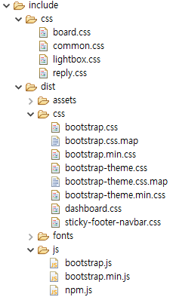
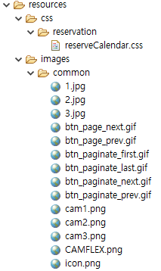
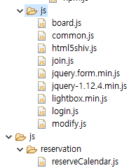
프로그램 구조
01
사용자 SPRING MVC 구조
02
03
04
05
06
07
08
이미지, CSS, JS 파일

Slide 39
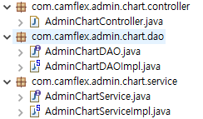
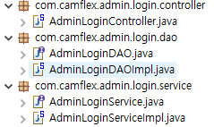
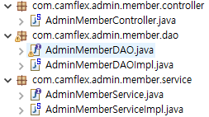
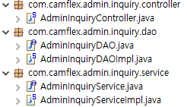
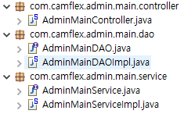
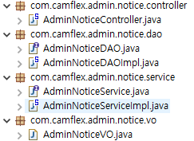
프로그램 구조
01
관리자 SPRING MVC 구조
02
03
04
05
관리자 통계 차트
관리자 로그인
관리자 회원게시판
06
07
08
관리자 문의게시판
관리자 메인페이지
관리자 공지사항

Slide 40
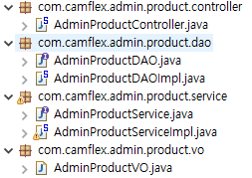
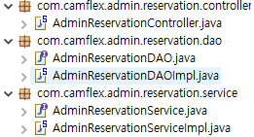
프로그램 구조
01
관리자 SPRING MVC 구조
02
03
04
05
06
07
08
관리자 캠핑장 상품
관리자 캠핑장 예약

Slide 41
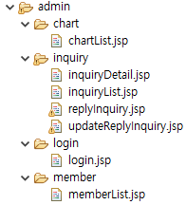
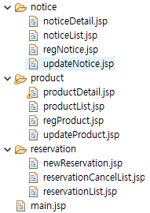
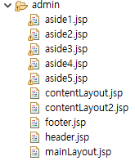
프로그램 구조
01
관리자 SPRING MVC 구조 - VEIW
02
03
04
05
06
07
08
관리자 화면 구성 파일

Slide 42
UI 및 기능

Slide 43
사용자 메인 페이지
담당자 현용주

Slide 44
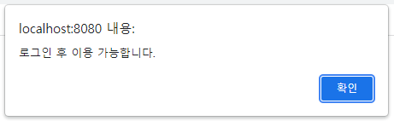
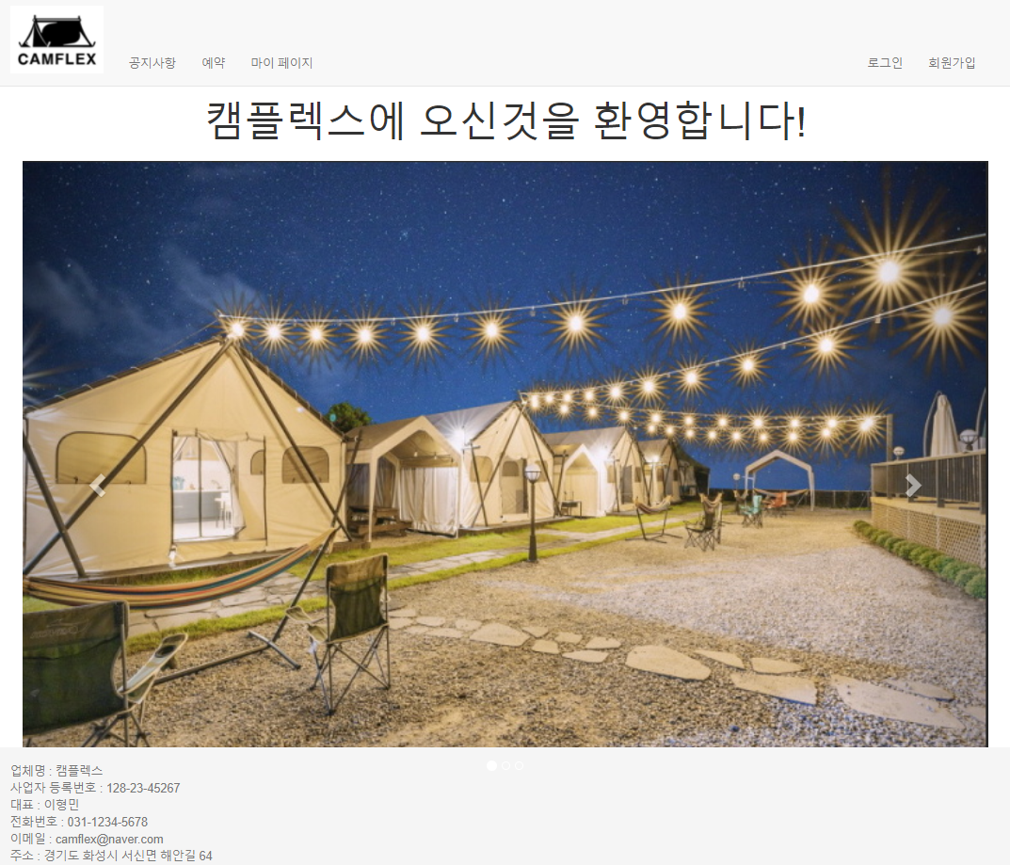
UI 및 기능 - 사용자
로고 클릭 시 ‘메인 페이지’로 이동
상단 메뉴 클릭 시 해당 페이지로 이동합니다.
비로그인 상태에서 마이 페이지 클릭 Alert창을 띄우고 ‘로그인 페이지‘로 이동시킵니다.
클릭 시 로그인 페이지로 이동 합니다.
클릭 시 회원가입 페이지로 이동 합니다.
클릭 시 다른 사진으로 변경됩니다.
01
사용자 메인 페이지
02
1
2
3
4
5
03
04
05
06
07
6
08

Slide 45
공지사항 페이지
담당자 현용주

Slide 46
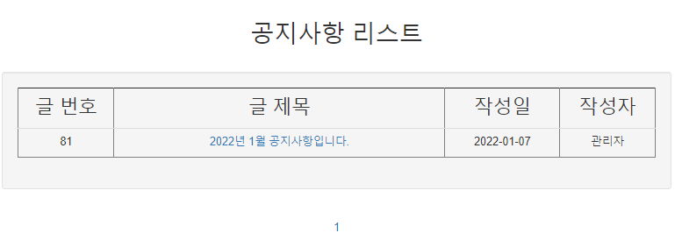
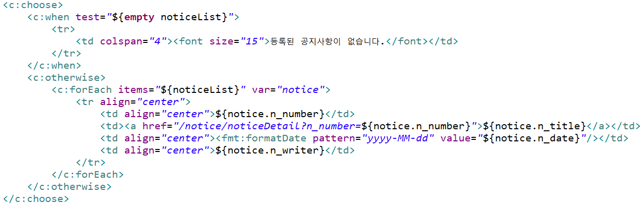
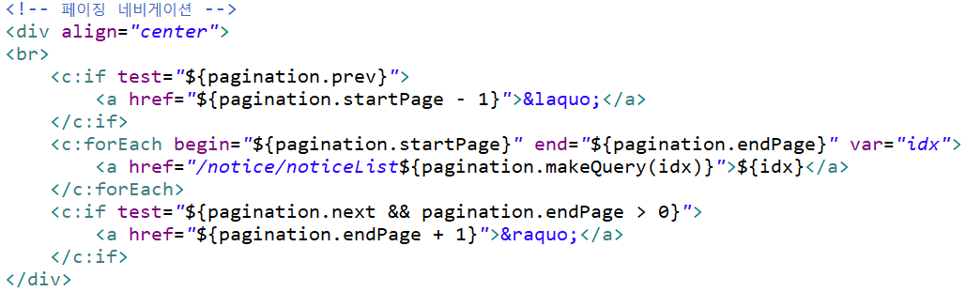
UI 및 기능 - 사용자
01
공지사항 페이지 – 공지사항 리스트
02
03
글 제목 클릭 시 상세 페이지로 이동
공지사항 리스트 출력 및 페이징
04
1
05
06
2
07
08

Slide 47
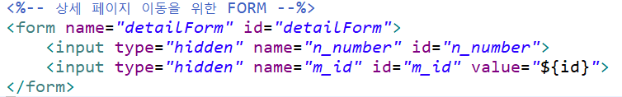
UI 및 기능 - 사용자
01
공지사항 페이지 – 공지사항 상세페이지 이동 소스
02
03
04
05
06
07
08

Slide 48
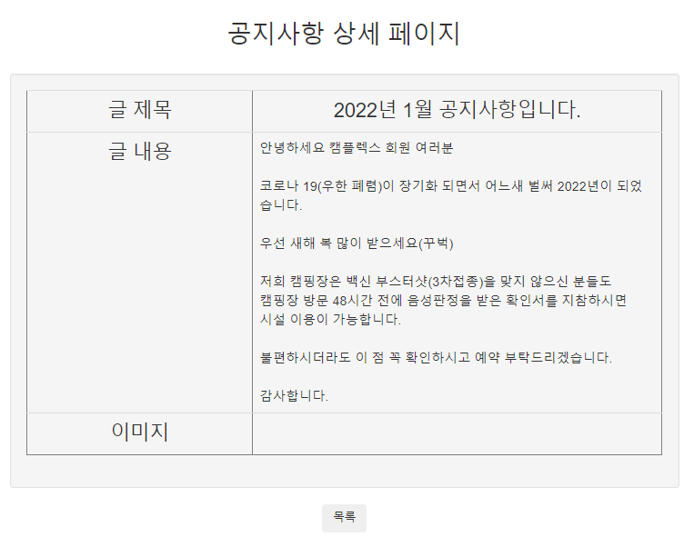
UI 및 기능 - 사용자
01
공지사항 페이지 – 공지사항 상세페이지
02
03
04
05
06
07
08
목록 버튼 클릭 시
‘공지사항 리스트’로 돌아갑니다.
1

Slide 49
예약 페이지
담당자 현용주

Slide 50
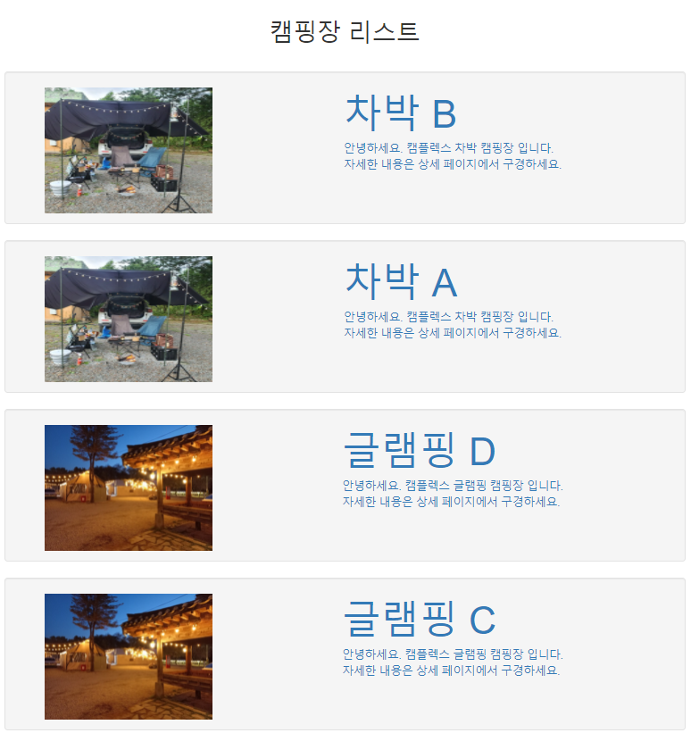
UI 및 기능 - 사용자
01
예약 페이지 – 캠핑장 리스트
02
03
캠핑장 리스트는 스크롤 바를 내리면 계속해서 나옵니다. (현재 캠핑 상품 등록 수량)
글 제목이나 내용을 클릭하면 해당 캠핑 상품 상세 페이지로 이동합니다.
2
04
05
06
07
08

Slide 51
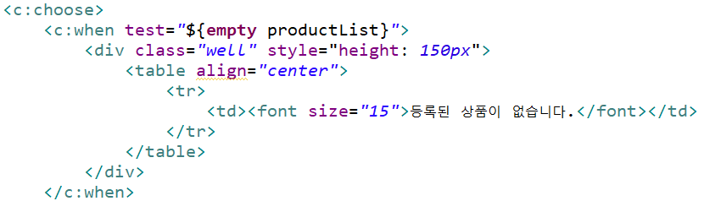
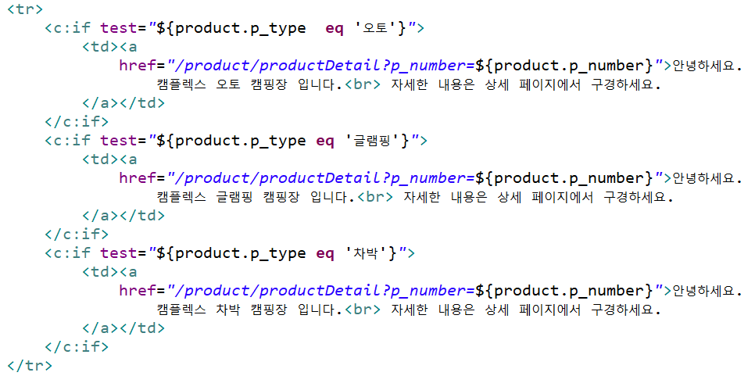
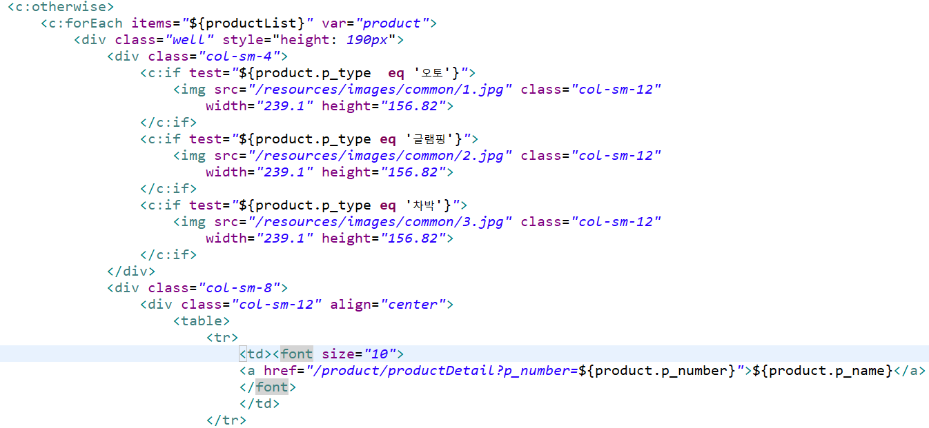
UI 및 기능 - 사용자
01
예약 페이지 – 캠핑장 리스트 소스
02
03
04
05
06
07
08
상품 별 썸네일 사진과 내용이 다르게 나옵니다.

Slide 52
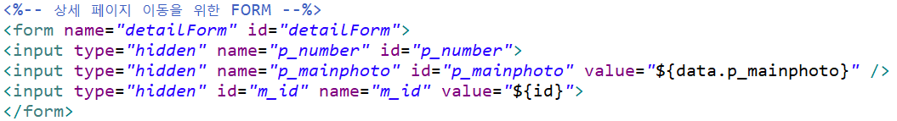
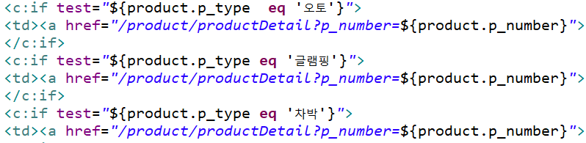
UI 및 기능 - 사용자
01
예약 페이지 – 캠핑장 상세페이지 이동 소스
02
03
04
05
06
07
08

Slide 53
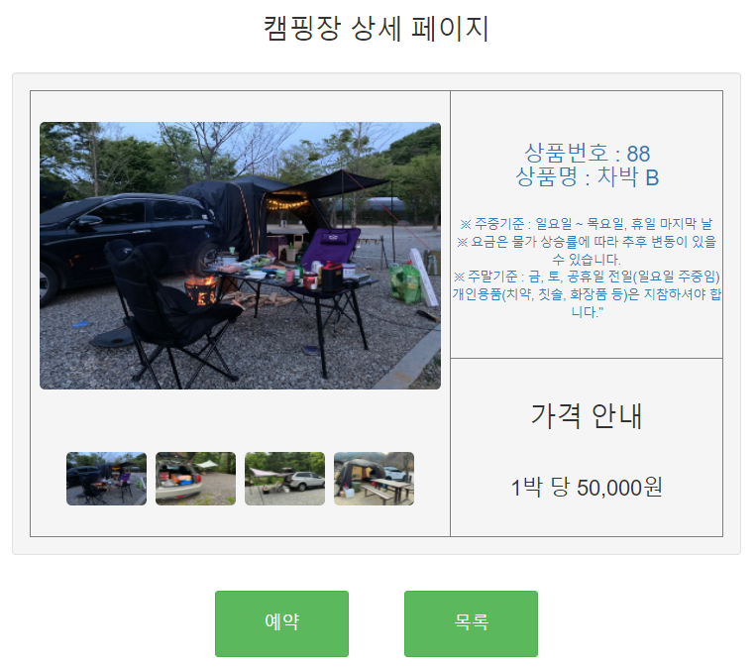
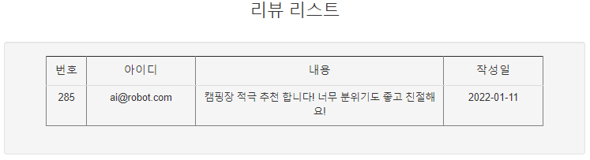
UI 및 기능 - 사용자
01
예약 페이지 – 캠핑장 상세페이지
02
03
04
05
클릭 시 예약 상세 페이지로 이동 합니다.
클릭 시 캠핑장 리스트로 이동합니다.
해당 상품 캠핑장을 다녀온 사람이 작성한 리뷰 입니다.
06
07
08
1
2
3

Slide 54
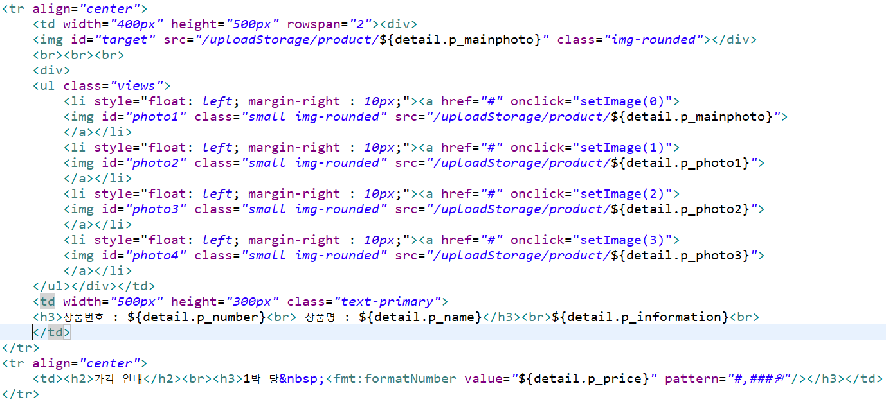
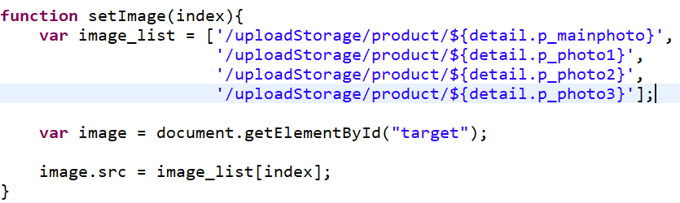
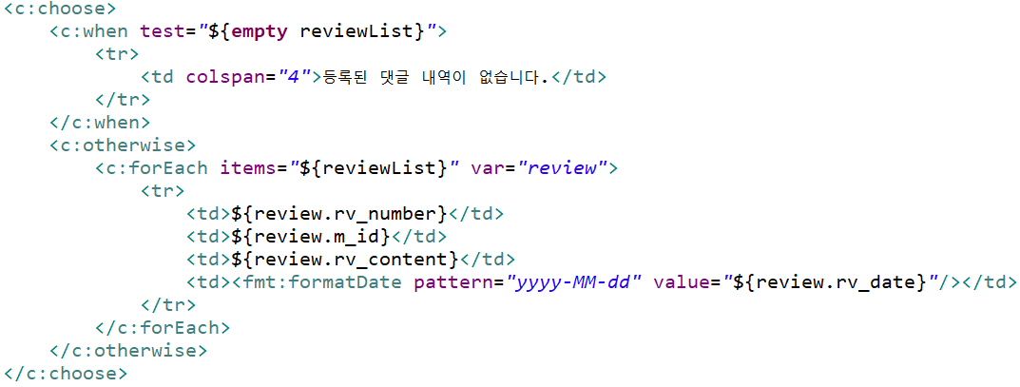

UI 및 기능 - 사용자
01
예약 페이지 – 캠핑장 상세페이지 소스
02
03
04
05
06
07
08

Slide 55


UI 및 기능 - 사용자
01
예약 페이지 – 예약 상세페이지 이동 소스
02
03
04
05
06
07
08

Slide 56

UI 및 기능 - 사용자
01
예약 페이지 – 예약 상세페이지
02
1
03
2
예약 시작일과 종료일을 선택 할 수 있습니다. (다음날부터 선택 가능)
선택한 상품의 정보가 뜹니다.
현재 이 상품을 예약한 리스트가 뜹니다.
달력에서 시작일, 종료일 클릭 시 ‘예약하러 가기‘ 버튼이 활성화 됩니다.
캠핑장 리스트로 돌아갑니다.
04
05
06
3
07
08
4
5

Slide 57


UI 및 기능 - 사용자
01
예약 페이지 – 예약 상세페이지 소스
02
달력의 컨트롤러 부분
03
04
05
06
07
08

Slide 58




UI 및 기능 - 사용자
01
예약 페이지 – 예약 상세페이지 소스
02
03
04
05
06
달력의 jsp 부분
07
08

Slide 59





UI 및 기능 - 사용자
01
예약 페이지 – 예약 상세페이지 소스
02
1
2
2
03
04
05
06
07
2
2
08
달력의 jsp 부분
달력의 javaScript 부분

Slide 60


UI 및 기능 - 사용자
01
예약 페이지 – 예약 상세페이지 소스
02
03
04
05
06
07
08

Slide 61



UI 및 기능 - 사용자
01
예약 페이지 – 예약 동의페이지 이동 소스
02
03
04
05
06
07
08

Slide 62



UI 및 기능 - 사용자
01
예약 페이지 – 예약 동의페이지
02
각각 동의를 누를 시 해당 동의 내용이 나옵니다.
동의버튼을 클릭하지 않을 시 해당하는 동의 버튼을 클릭해달라고 alert창이 뜹니다.
현재 예약 내용이 종합적으로 나옵니다.
총 결제 금액이 뜹니다.
클릭 시 예약 신청이 완료되고 캠핑장 리스트로 돌아갑니다.
캠핑장 리스트로 돌아갑니다.
1
03
04
05
2
06
07
08
3
4
5
6

Slide 63



UI 및 기능 - 사용자
01
예약 페이지 – 예약 동의페이지 소스
02
03
04
05
06
07
08

Slide 64


UI 및 기능 - 사용자
01
예약 페이지 – 예약 생성 소스
02
03
04
05
06
07
08

Slide 65
마이 페이지
담당자 현용주

Slide 66

UI 및 기능 - 사용자
01
마이 페이지 – 내 지난 예약 리스트
02
03
04
2
05
06
07
08
내 지난 예약 리스트 출력 및 페이징
리뷰 작성 클릭 시 리뷰 작성 페이지로 이동합니다.

Slide 67

UI 및 기능 - 사용자
01
마이 페이지 – 내 지난 예약 리스트 소스
02
03
04
05
06
07
08

Slide 68


UI 및 기능 - 사용자
01
마이 페이지 – 리뷰 작성 페이지 이동 소스
02
03
04
05
06
07
08

Slide 69

UI 및 기능 - 사용자
01
마이 페이지 – 리뷰 작성 페이지
02
03
04
05
06
07
1
3
08
내용 작성 후 작성 버튼을 누르면 리뷰가 작성되고 해당 상품 상세 페이지로 이동
리뷰는 예약 당 1회만 작성 가능(비활성화)
클릭 시 내 지난 예약 페이지로 이동합니다.

Slide 70


UI 및 기능 - 사용자
01
마이 페이지 – 리뷰 작성 페이지 소스
02
03
04
05
06
07
08

Slide 71

UI 및 기능 - 사용자
01
마이 페이지 – 내 예약 취소 리스트 페이지
02
03
04
05
06
1
07
08
내 예약 취소 리스트 출력 및 페이징
사용자가 취소 시 취소 사유는 개인사유, 천재지변, 기타 중 1개를 선택, 관리자가 취소 시 관리자 취소로 표시 됩니다.

Slide 72


UI 및 기능 - 사용자
01
마이 페이지 – 내 예약 취소 리스트 페이지 소스
02
03
04
05
06
07
08

Slide 73

UI 및 기능 - 사용자
01
마이 페이지 – 1:1 문의 리스트 페이지
02
03
04
2
05
3
06
07
4
08
1:1 문의 리스트 출력 및 페이징
제목 클릭 시 상세 페이지로 이동합니다.
관리자가 답글을 달면 기존 글 밑에 답글이 생성 됩니다.
문의 작성 클릭 시 문의 작성 페이지로 이동합니다.

Slide 74


UI 및 기능 - 사용자
01
마이 페이지 – 1:1 문의 리스트 페이지 소스
02
03
04
05
06
07
08

Slide 75


UI 및 기능 - 사용자
01
마이 페이지 – 1:1 문의 상세 페이지 이동 소스
02
03
04
05
06
07
08

Slide 76

UI 및 기능 - 사용자
01
마이 페이지 – 1:1 문의 상세 페이지
02
03
04
05
06
07
2
08
문의 글 상세 페이지 입니다.
목록 클릭 시 1:1 문의 리스트 페이지로 이동합니다.

Slide 77


UI 및 기능 - 사용자
01
마이 페이지 – 1:1 문의 상세페이지 소스
02
03
04
05
06
07
08

Slide 78


UI 및 기능 - 사용자
01
마이 페이지 – 1:1 문의 작성 페이지 이동 소스
02
03
04
05
06
07
08

Slide 79

UI 및 기능 - 사용자
01
마이 페이지 – 1:1 문의 작성 페이지
02
03
04
05
1
06
07
08
2
3
문의 항목 클릭 시 예약관련, 시설관련, 기타관련 선택이 가능합니다.
작성 클릭 시 문의 글을 생성하고 문의 리스트 페이지로 이동합니다.
목록 클릭 시 문의 리스트 페이지로 이동합니다.

